Slide 1
MUDE Open Sismica
Presentazione Denunce Strutturali e adempimenti successivi su MUDE Open
11-12/06/2024-aggiornamento

Slide 2
Che cosa vedremo
Cronoprogramma=> date da ricordare
MUDE Open-la scrivania del Richiedente
accesso al sistema e accreditamento
rubrica-gestione soggetti
concetti di fascicolo/istanza/pratica
creazione istanza
gestione collaborativa
gli step di compilazione
allegati
particolarità DS
deposito istanza
notifiche
adempimenti successivi
che cosa è stato importato da ARCAEOS

Slide 3
Cronoprogramma – Date da ricordare
da lunedì 17 giugno compreso: fermo servizio di ARCAEOS quindi interruzione della presentazione di DS (denuncia strutturale) e adempimenti successivi
da lunedì 1 luglio: riapertura del servizio per la presentazione delle DS e adempimenti successivi su MUDE Open
sarà possibile presentare anche gli adempimenti successivi delle denunce presentate su ARCAEOS
rimarrà invariata la modalità di presentazione degli adempimenti successivi per le pratiche strutturali in corso e depositate in formato cartaceo, o trasmesse in formato digitale via PEC, per il settore sismico sino al 30.09.2019 e per gli altri UTR sino al 25.04.2021: i procedimenti in corso alle suddette date si concludono secondo le modalità previste dalle disposizioni vigenti al momento della denuncia iniziale
Si ribadisce che per tutte le OOPP soggette al Dlgs 36/23, ai sensi dell'art. 42 c. 3 il deposito sul portale AINOP accompagnato dalla validazione, assolve a tutti gli obblighi di deposito e di autorizzazione per le costruzioni in zone sismiche, nonché di denuncia dei lavori all’ufficio del genio civile.
Restano soggette a deposito sul portale Mude Open Sismica le opere private, o pubbliche con bando dell'affidamento lavori pubblicato prima del 1°luglio 2023, relative ad interventi di cui all'allegato A, elenco A1 della DGR 10-4161/2021.
Non è previsto il doppio deposito.

Slide 4
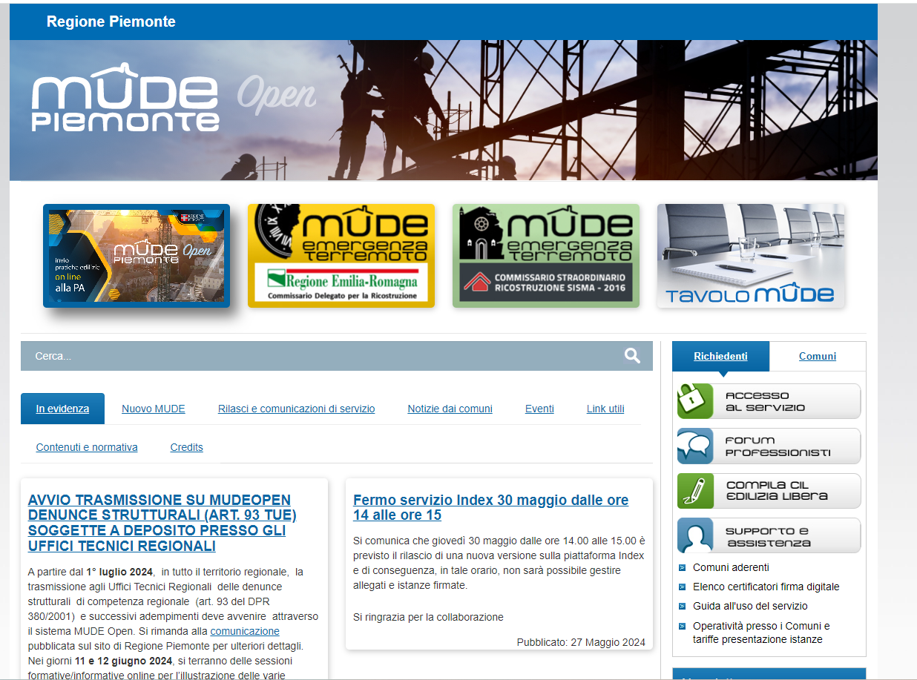
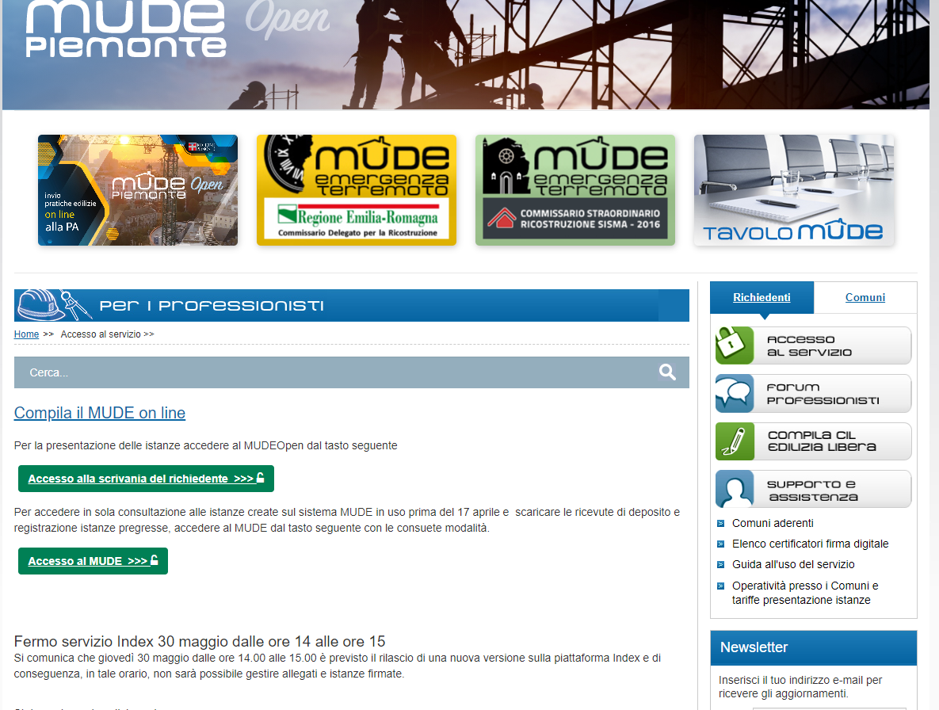
MUDE Open – la Scrivania del Richiedente (1)
I soggetti titolati presentano le Denunce strutturali e gli adempimenti successivi su MUDE Open:
accesso dal portale www.mude.piemonte.it => sezione Richiedenti=>ACCESSO AL SERVIZIO=>Accesso alla scrivania del richiedente
accesso tramite SPID-CIE-Certificato CNS
oltre 500 utenti che avevano presentato DS su ARCAEOS sono utenti già accreditati su MUDEOpen
per i restanti (poco più di 100) sono stati migrati i dati e sarà sufficiente accettare la liberatoria e completare eventuali dati mancanti
per tutti sono state migrate le DS e adempimenti con relativi Allegati già trasmessi agli UTR, che potranno quindi essere consultati sulla Scrivania

Slide 5
MUDE Open – la Scrivania del Richiedente (2)
Compilazione delle istanze assistita e controllata
Gestione automatica della relazione fra DS, eventuali varianti strutturali o parziali e adempimenti successivi – concetti di fascicolo, istanza e pratica
Controllo di congruenza fra le istanze figlie presentabili all’interno di un fascicolo in relazione alle istanze registrate da PA presenti
Ereditarietà dei dati fra istanze padre e figlie all’interno del fascicolo
Verifica dei dati della Relazione illustrativa e loro memorizzazione nella base dati per consentire automatismo di alcuni passaggi (es. smistamento in controllo formale/presa d’atto o controllo a campione)
Verifica degli allegati richiesti in base al tipo di istanza e alle dichiarazioni in essa contenute
Verifica della presenza e della validità della firma digitale all’interno delle istanze
Gestione della rubrica soggetti per il loro inserimento all’interno delle istanze
Sezione Notifiche per la consultazione delle comunicazioni relative all’istanza depositata sia di sistema (cambi di stato) sia da parte della PA competente (ad es. Richiesta di integrazione documentale)

Slide 6
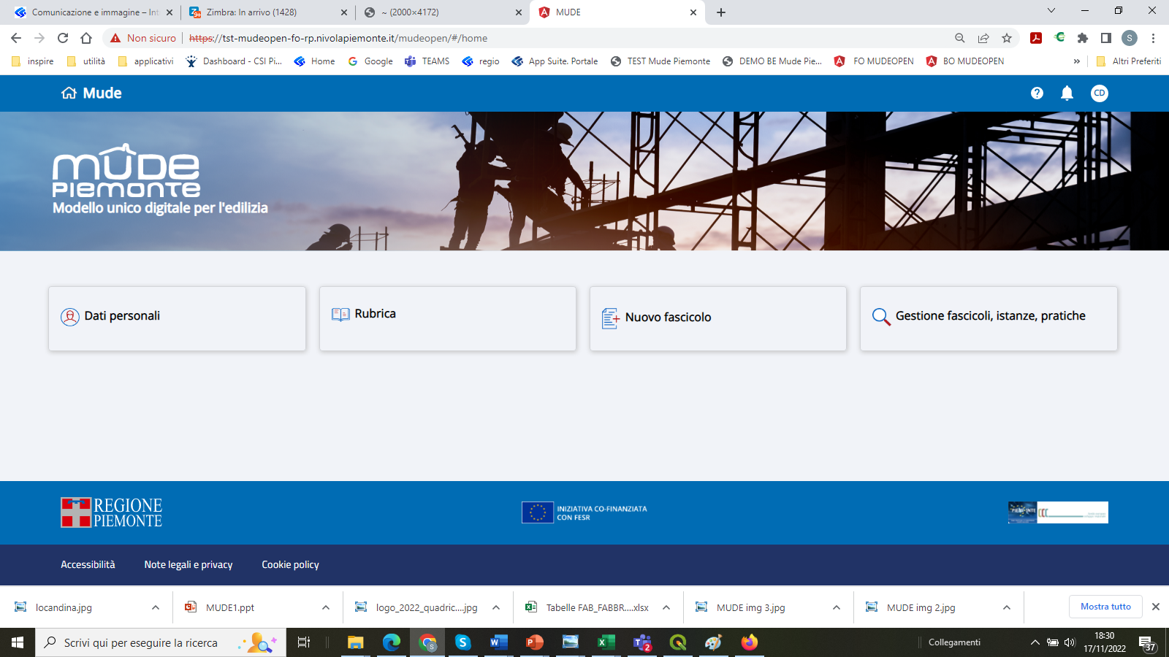
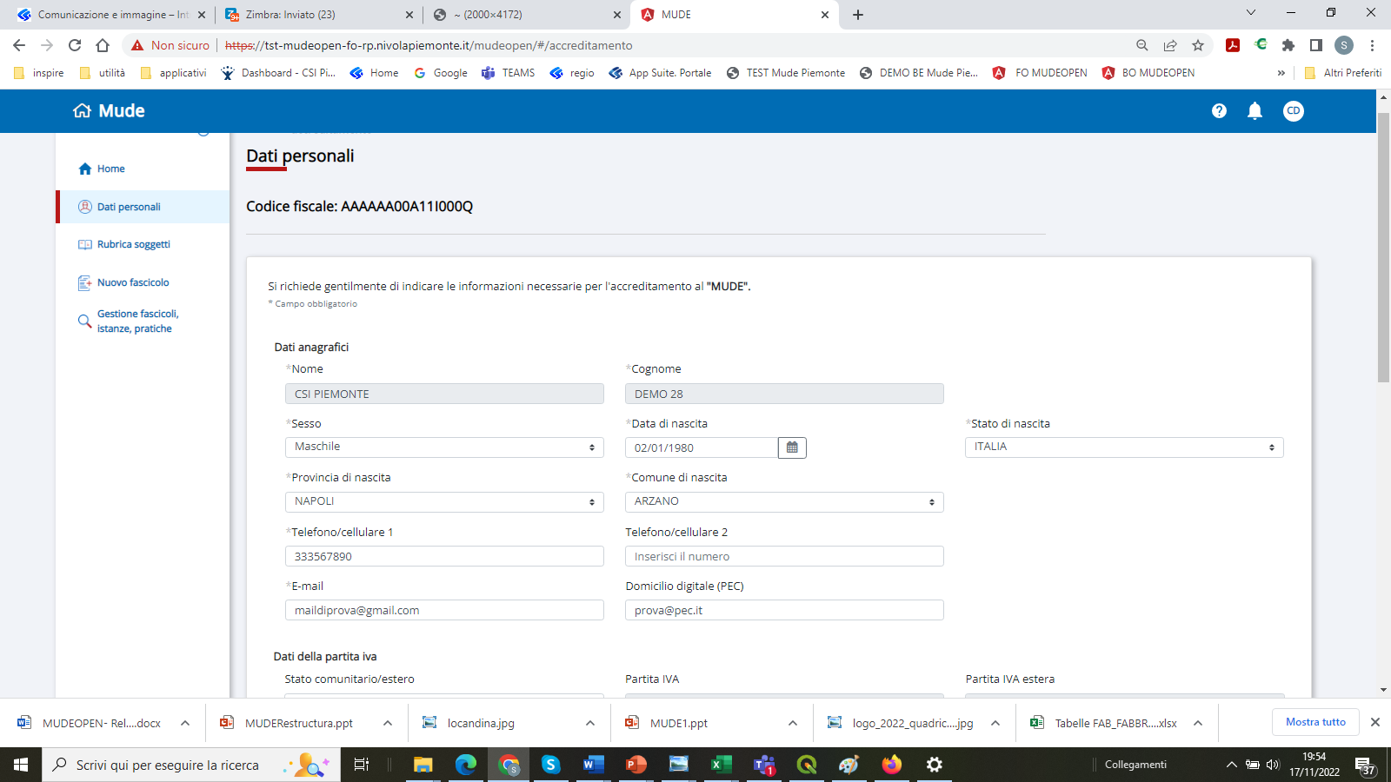
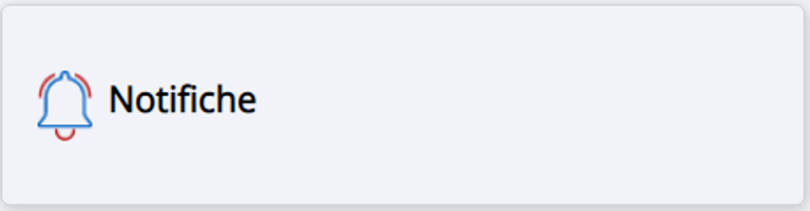
Accesso al sistema e accreditamento
Accesso con SPID, CIE, Certificato CNS
Accreditamento in autonomia compilando il set minimo di dati richiesti

Slide 7
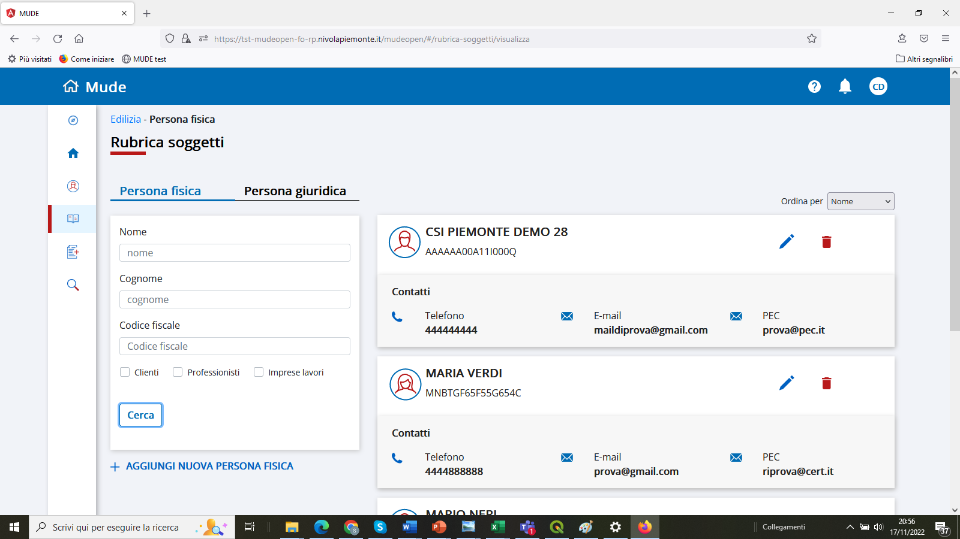
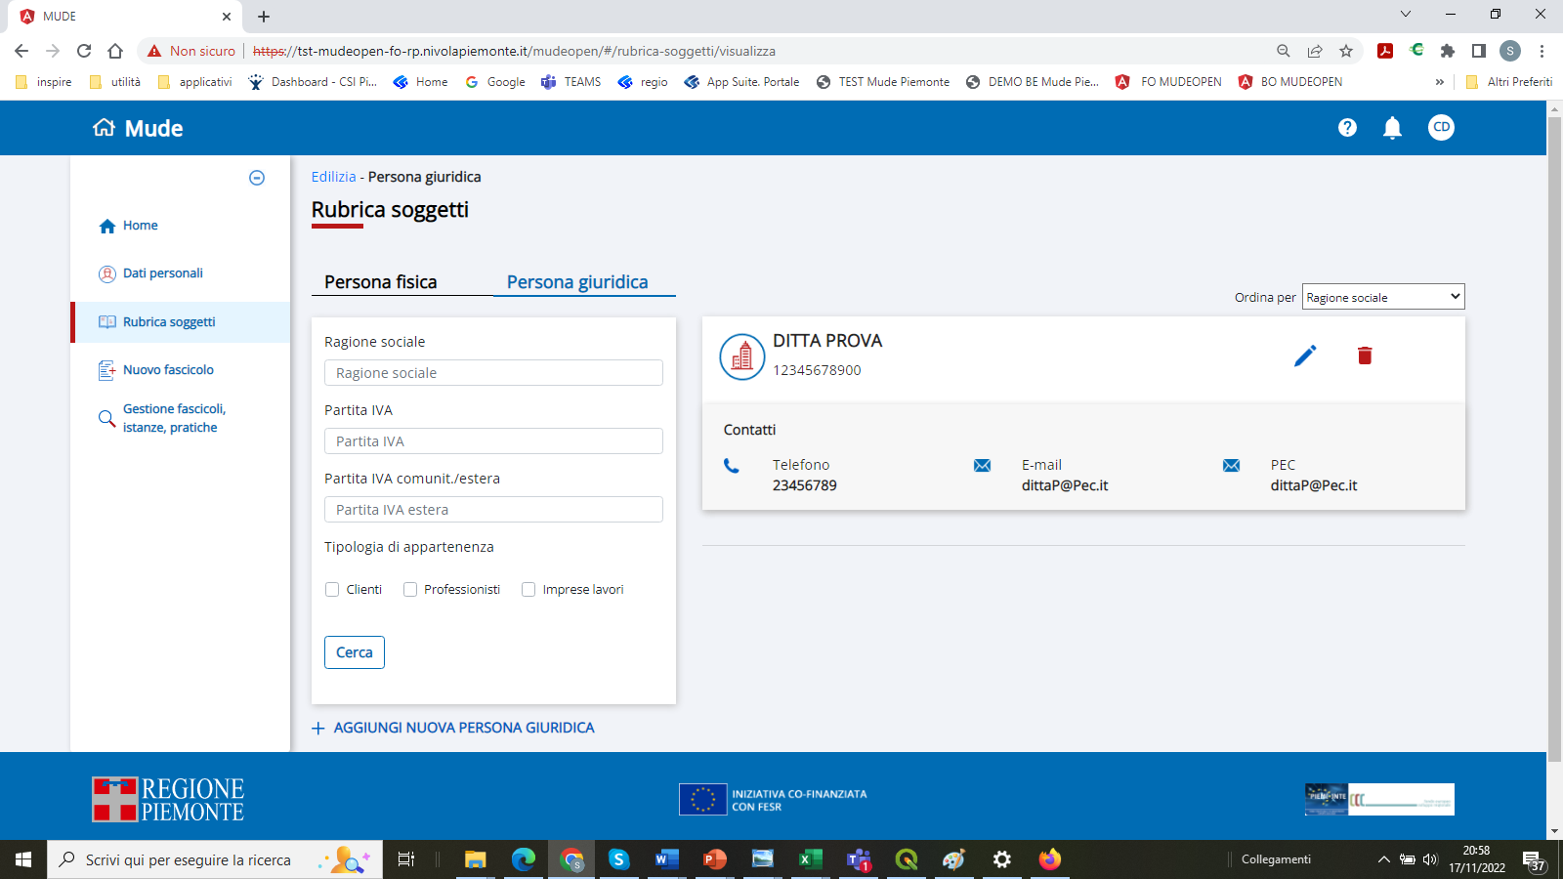
Rubrica – Gestione soggetti (1)
I dati dei soggetti che devono essere inseriti nelle istanze (clienti, collaboratori, imprese…) possono essere inseriti nella RUBRICA prima di compilare l’istanza oppure direttamente mentre si compila l’istanza
Gestione di persona fisica e persona giuridica e relativo rappresentante: ricerca dei soggetti già inseriti e inserimento dei nuovi soggetti
Inserimento del set minimo di informazioni richieste => controlli aggiuntivi in sede di compilazione istanza

Slide 8
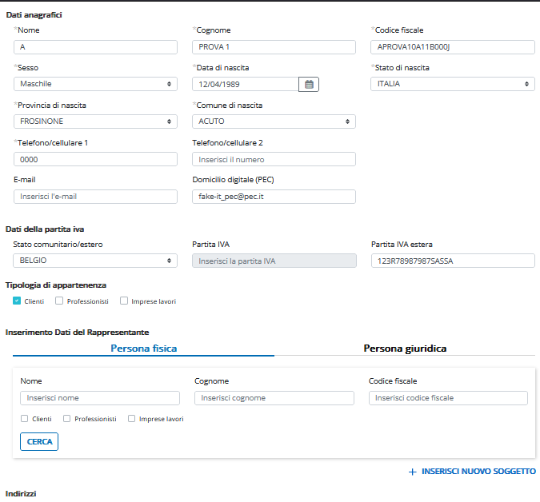
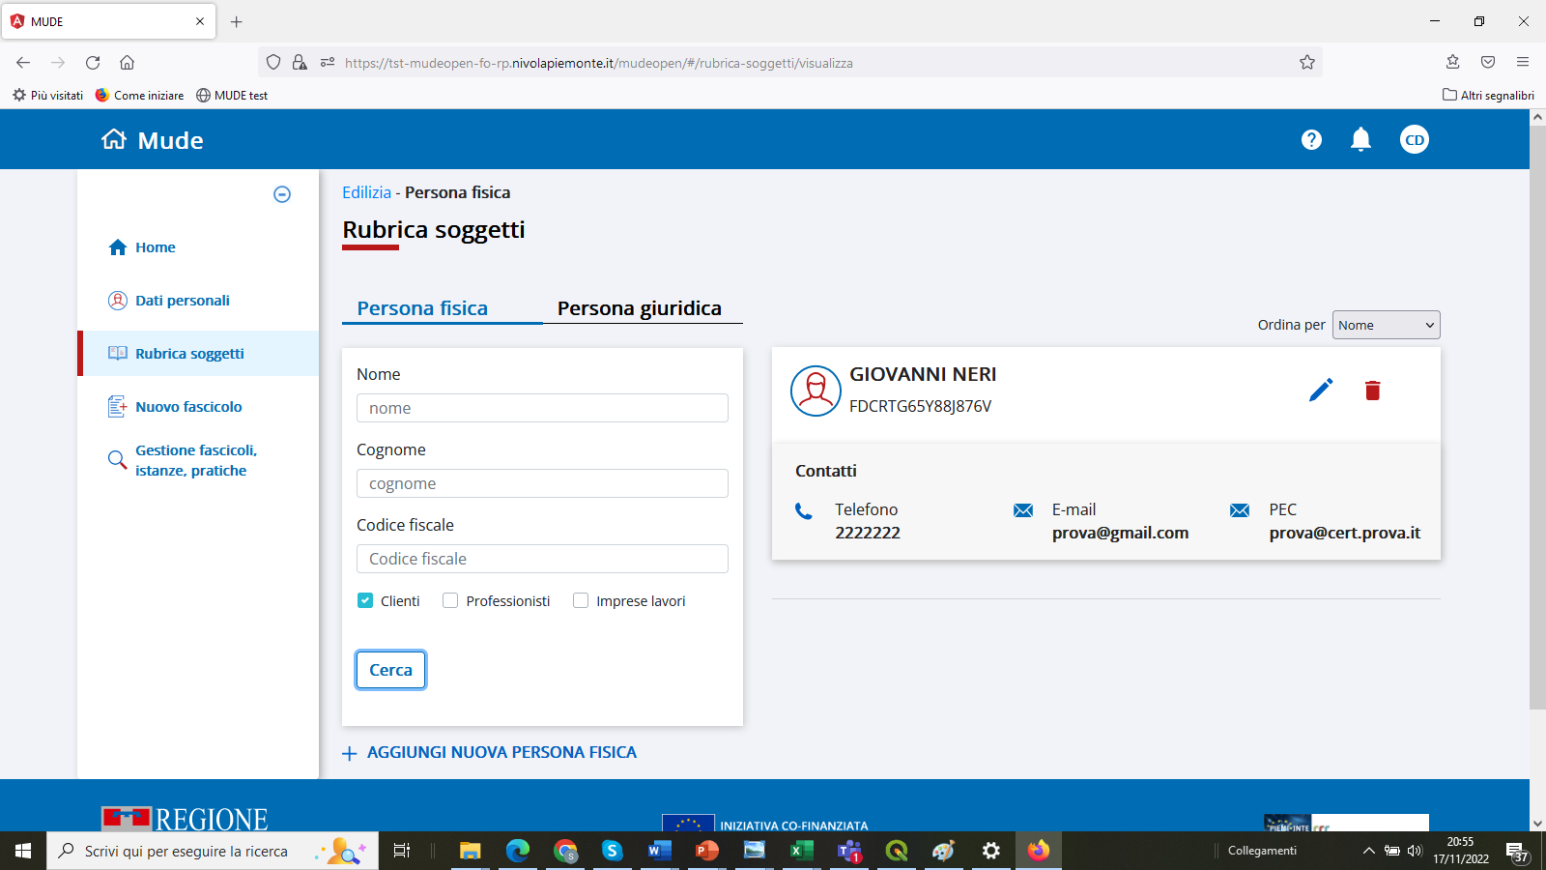
Rubrica – Gestione soggetti (2)
Categorizzazione dei soggetti: quando si inseriscono i dati è possibile specificare se il soggetto inserito è cliente, professionista o impresa lavori
Questa categoria può essere usata per facilitare le ricerche

Slide 9
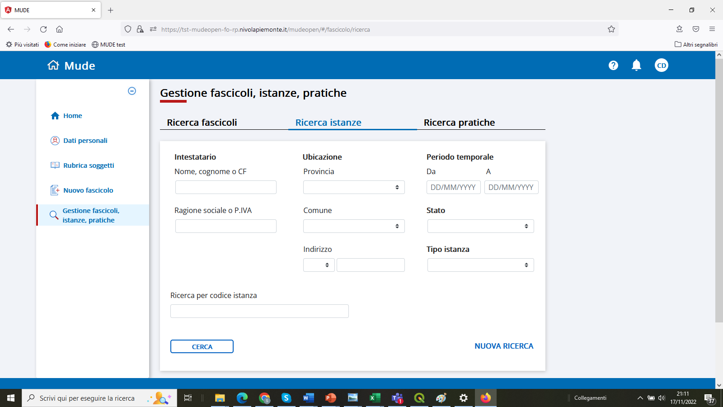
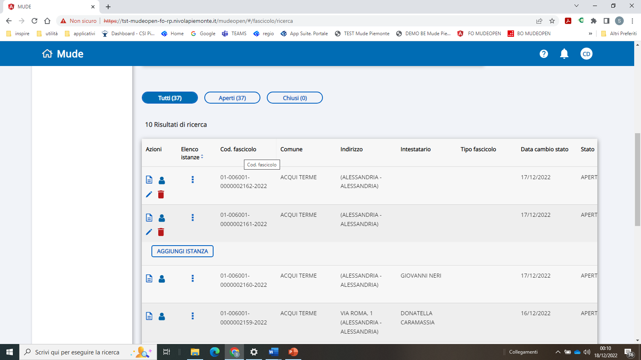
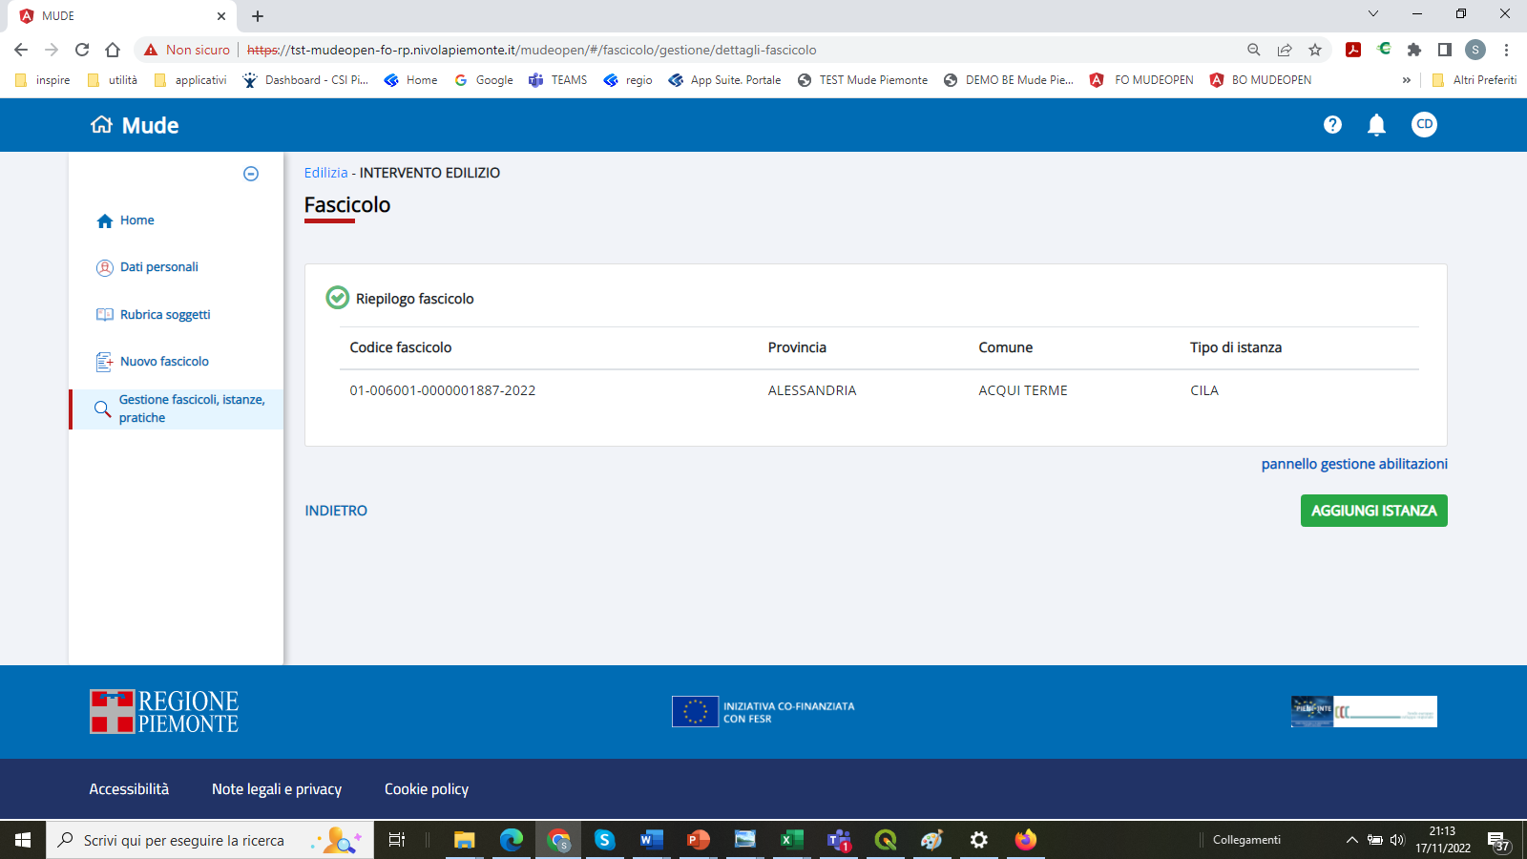
FASCICOLI, ISTANZE, PRATICHE
funzionalità di ricerca per ricercare fascicoli, istanze, pratiche secondo diversi criteri di ricerca
Ricerca fascicoli:
dagli elenchi di fascicoli risultato della ricerca accesso alle funzionalità di:
visualizzazione/modifica/cancellazione di fascicolo o istanza
creazione nuove istanze in fascicoli esistenti (varianti sostanziali, varianti non sostanziali, integrazioni documentali, adempimenti successivi)
abilitazione per la gestione collaborativa sul fascicolo

Slide 10
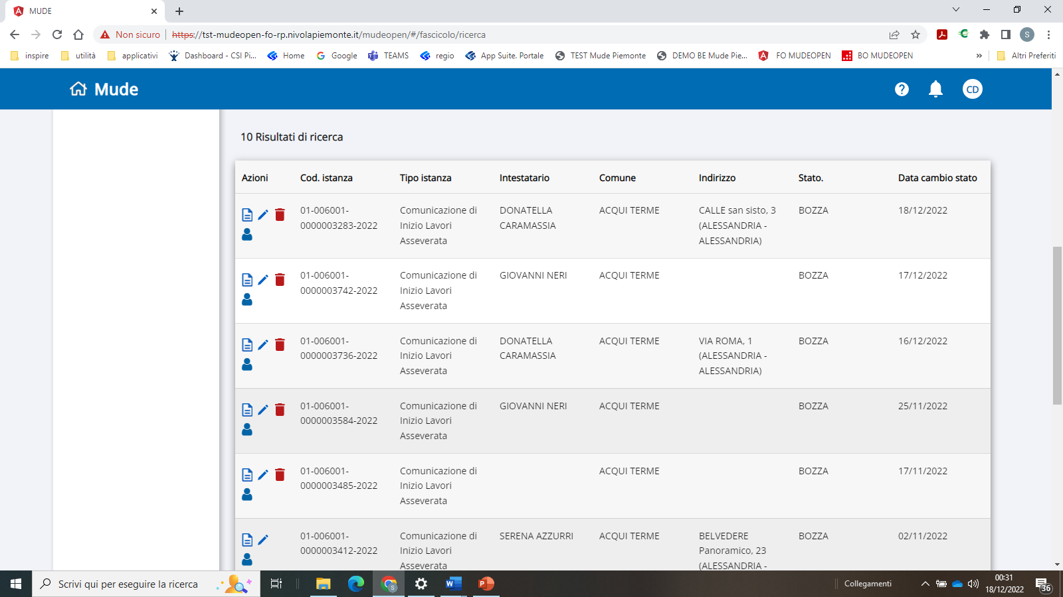
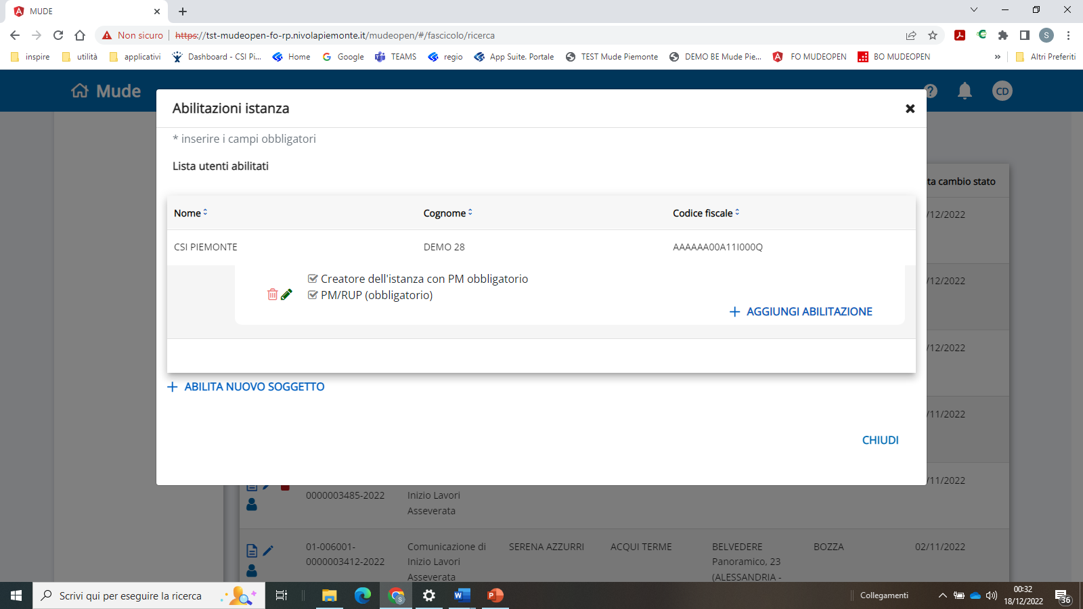
GESTIONE FASCICOLI, ISTANZE, PRATICHE
Ricerca istanze: dagli elenchi di istanze risultato della ricerca accesso alle funzionalità di:
visualizzazione/modifica/cancellazione di istanza
abilitazione per la gestione collaborativa sull’istanza

Slide 11
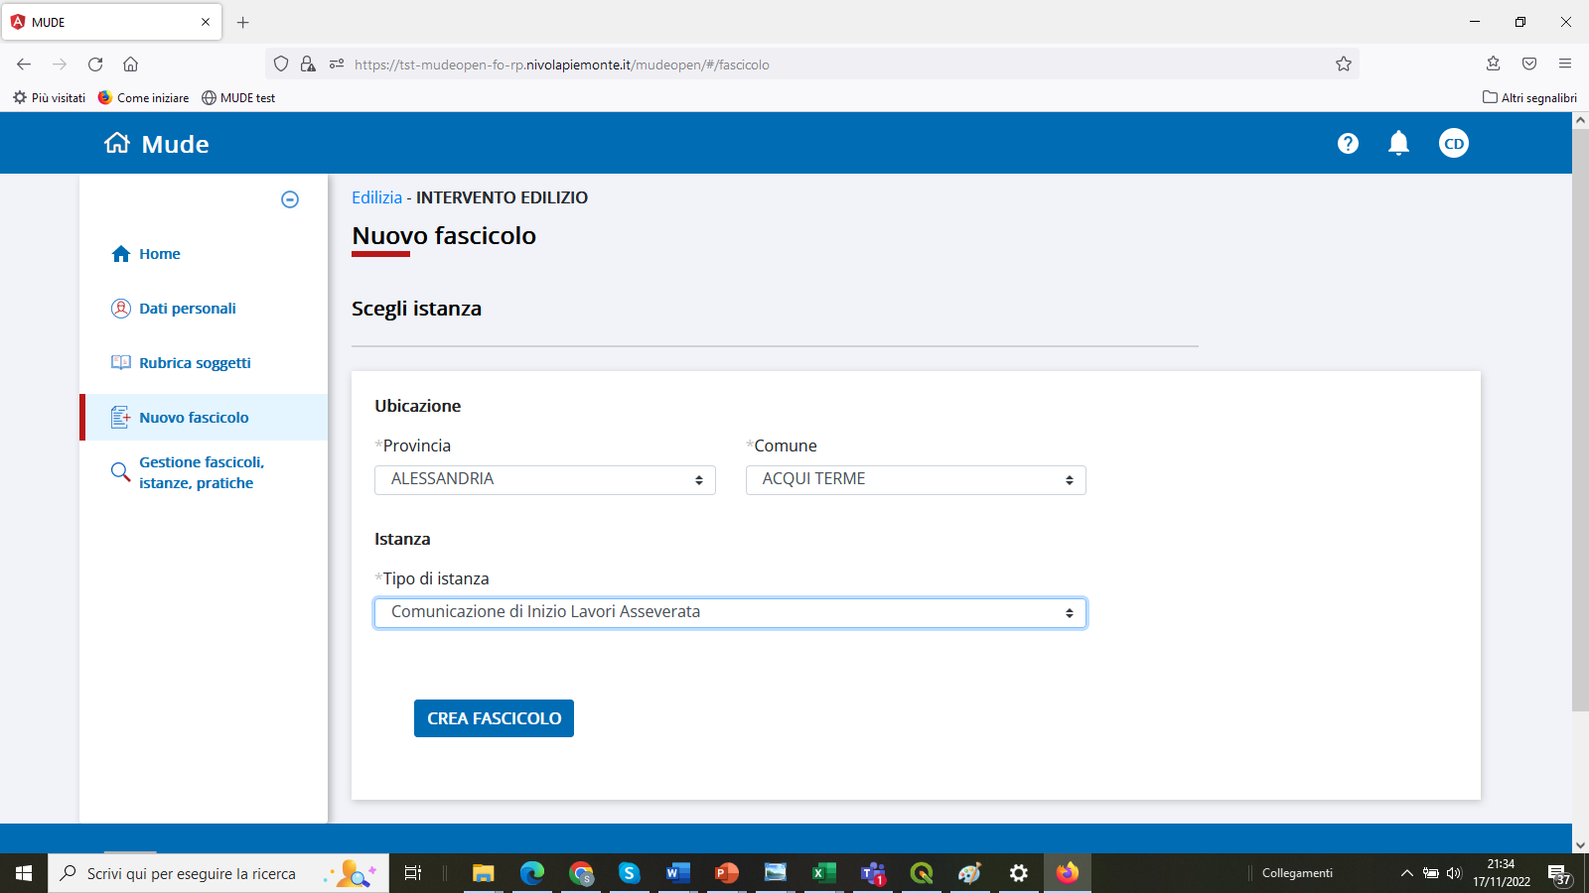
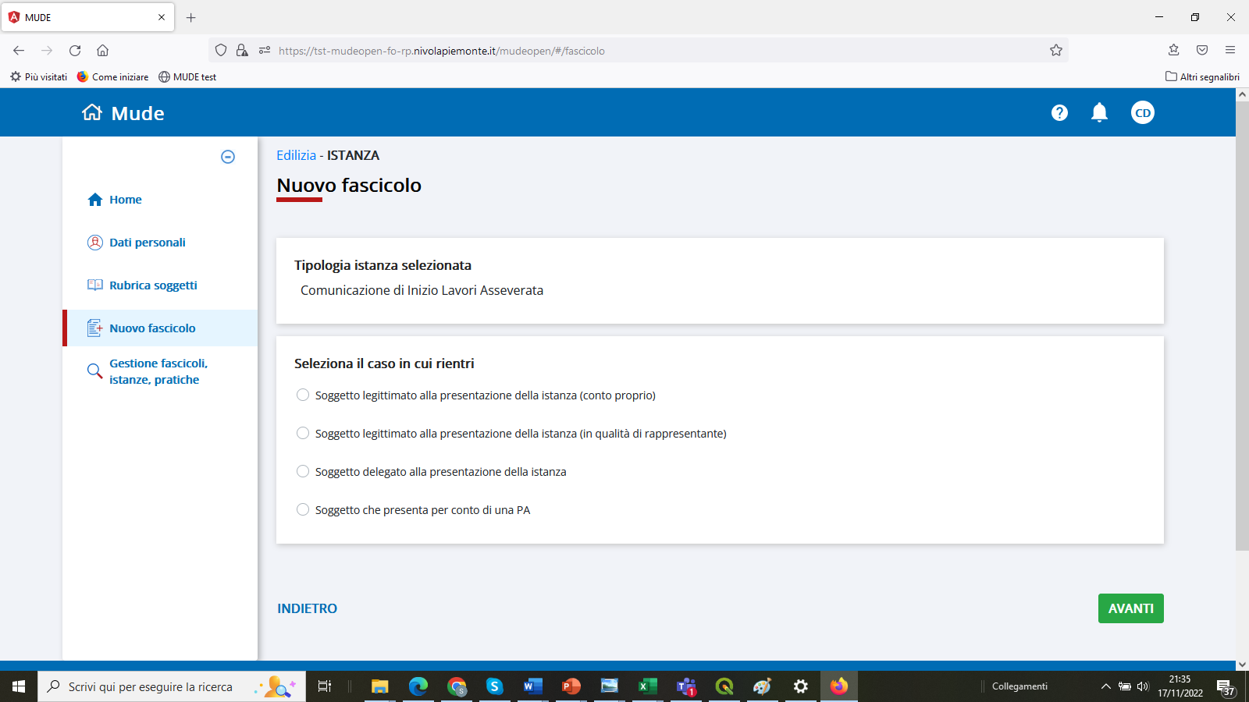
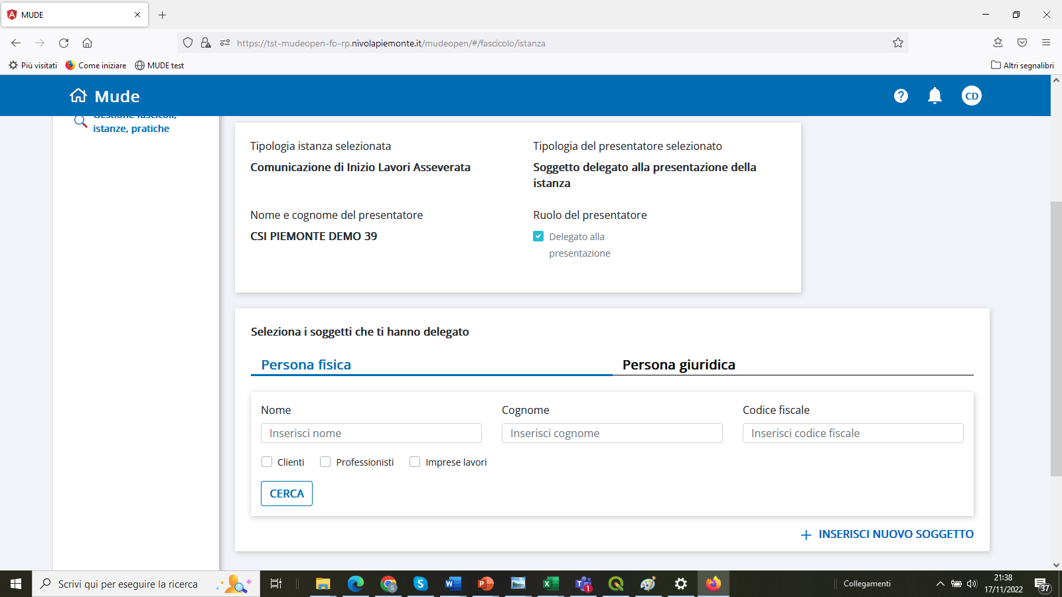
Creazione Istanza
L’istanza può essere creata in un nuovo fascicolo (DS) o in un fascicolo esistente (variante sostanziale, variante non sostanziale, integrazione documentale, adempimenti successivi)
Articolazione in 4 branch per consentire presentazione da:
avente titolo
rappresentante
delegato
delegato per la PA
Compilazione dei dati nello
step 1 Presentatore

Slide 12
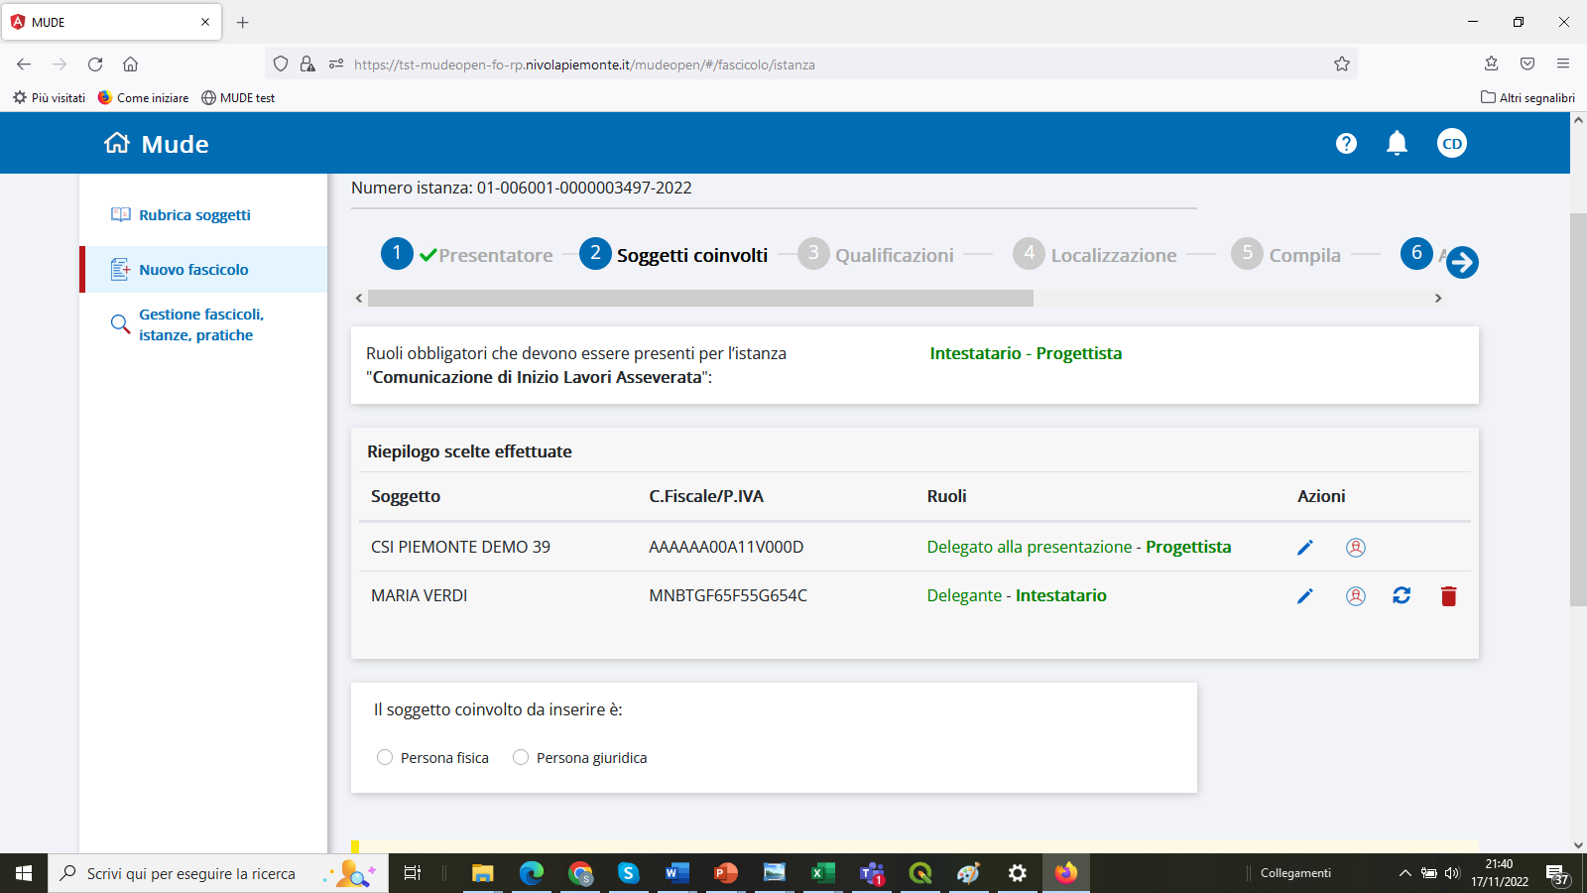
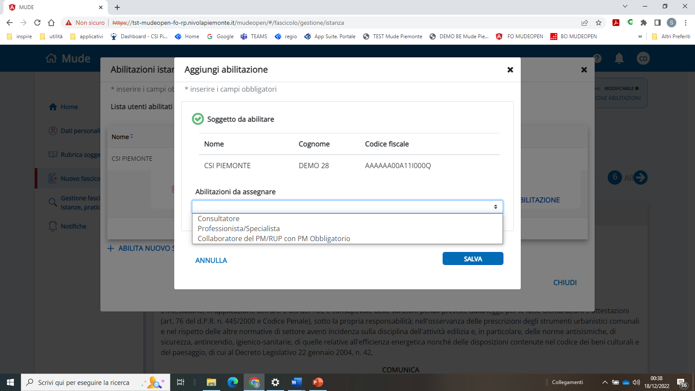
Creazione istanza: soggetti coinvolti
Step2-Soggetti coinvolti: Inserimento dei soggetti secondo percorso guidato
Selezione da rubrica o inserimento diretto
Attribuzione dei ruoli
gestione abilitazioni

Slide 13
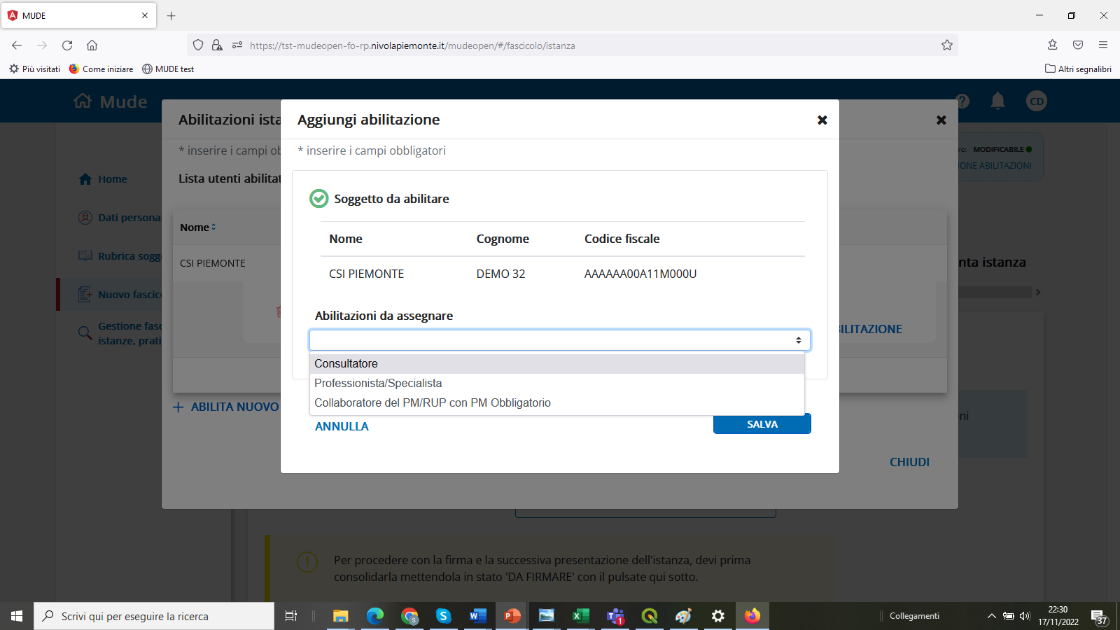
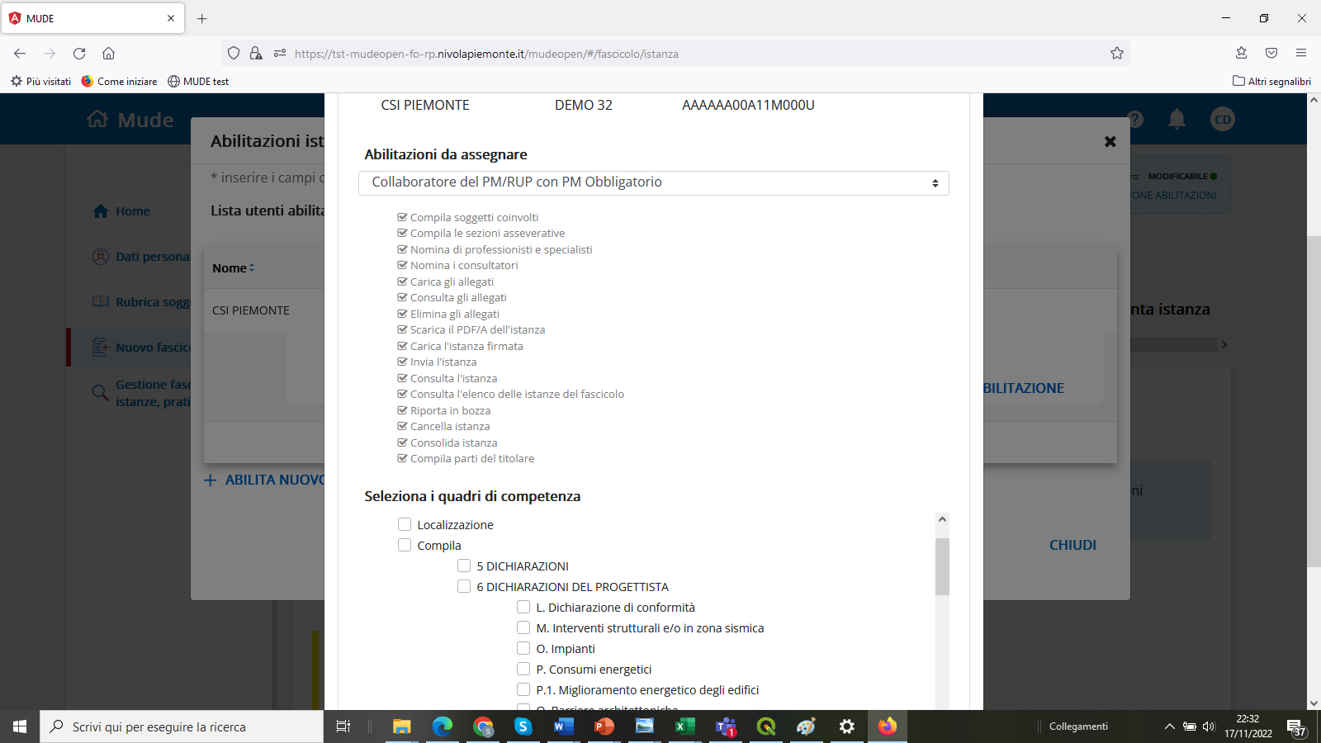

Gestione collaborativa
Il pannello Gestione abilitazioni può essere utilizzato per attribuire abilitazioni a eventuali collaboratori o altri professionisti (che devono prima essersi accreditati al sistema) per la compilazione e/o consultazione dell’istanza
Il pannello Gestione abilitazioni può essere attivato anche dalla apposita icona che compare nella lista istanze successive all’effettuazione di una ricerca
La funzionalità è stata personalizzata per la denuncia sismica: all’inserimento dei soggetti con ruolo Collaudatore e Direttore Lavori strutture, il sistema effettua automaticamente l’abilitazione di tali soggetti alla creazione di istanze nel fascicolo cui appartiene l’istanza
Occorre che i soggetti siano accreditati al sistema per poter operare nel fascicolo

Slide 14
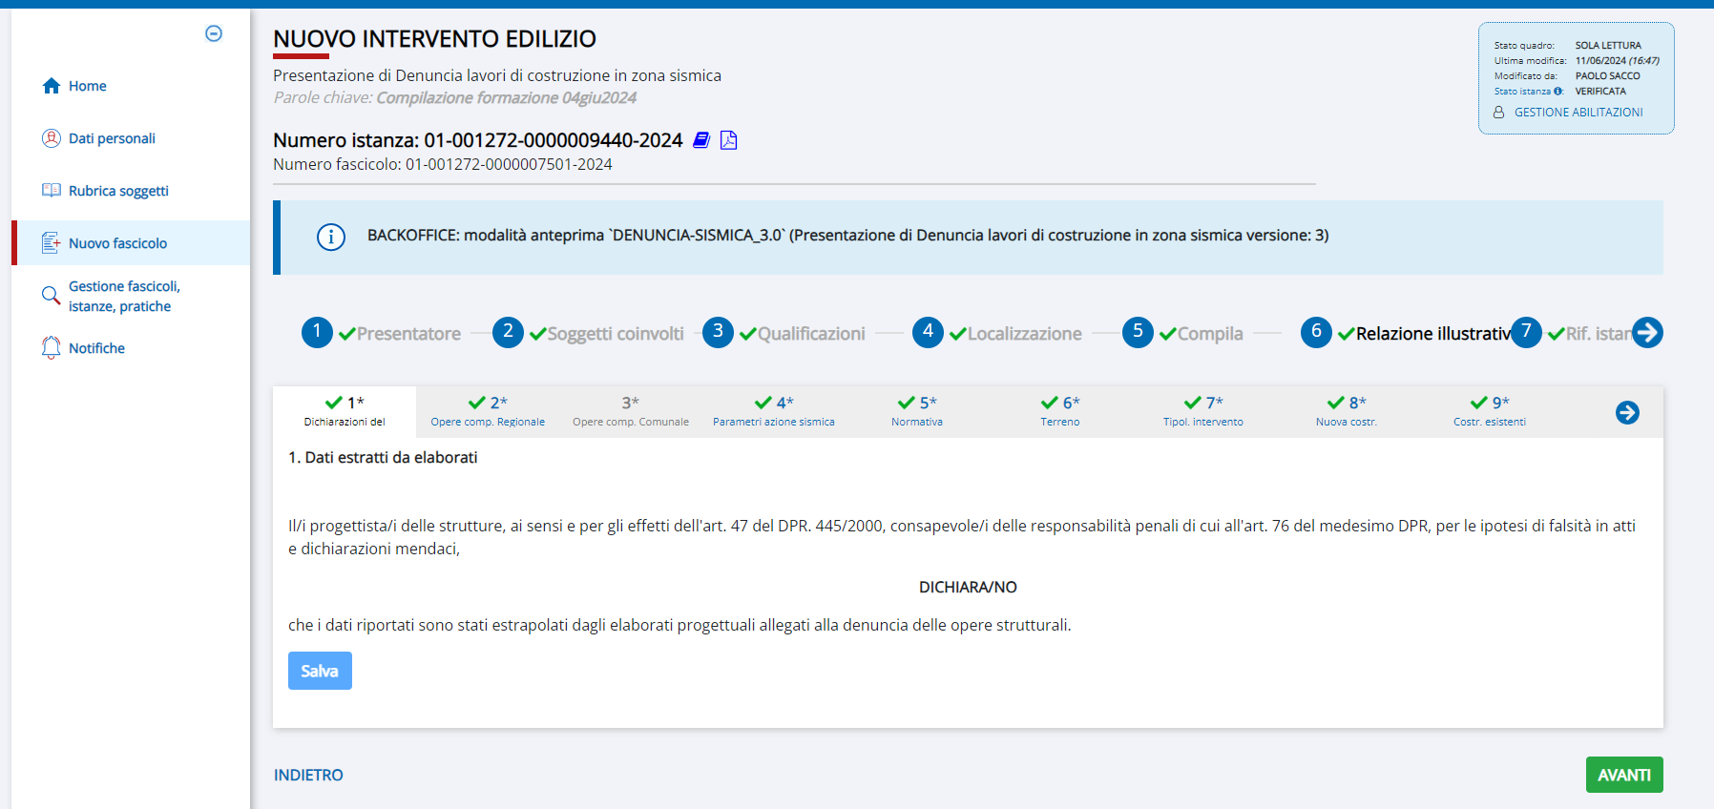
Gli step di compilazione
La compilazione dell’istanza segue un percorso a step evidenziato nella parte superiore del video
Per passare allo step successivo occorre completare la compilazione dello step corrente: solo a compilazione completata compare il tasto verde «Avanti» che immette nello step successivo. A step compilato compare anche la spunta verde a fianco del nome step
Solo lo step Allegati può essere compilato in qualsiasi momento
All’interno dello stesso step è possibile compilare i singoli quadri che compongono lo step con l’ordine che si vuole; se si salva quanto inserito nel singolo quadro compare una spunta a fianco del nome del quadro che segnala che è già stato compilato

Slide 15
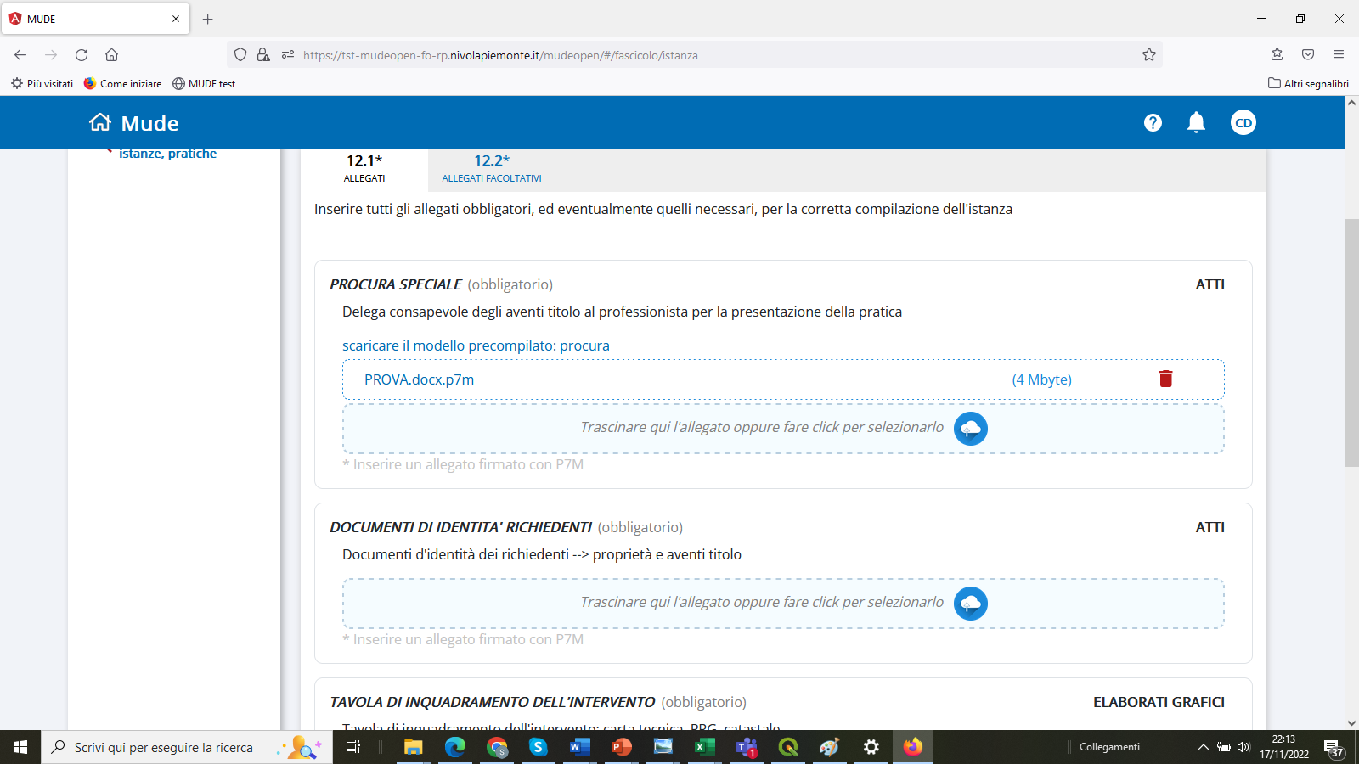
Allegati
quadro sempre compilabile
controllo allegati obbligatori
evidenza degli allegati già caricati per tipologia
gestione allegati facoltativi ricorrenti

Slide 16
Particolarità della DS
Abilitazione automatica di collaudatore e direttore strutture a creare istanze nel fascicolo
Procura speciale (solo per DS con procuratore)
Liberatoria (per DS senza Procura Speciale e adempimenti successivi in caso variazione soggetti)
Modelli da allegare per accettare anche firma olografa (nomina collaudatore e comunicazione costruttore)
Georiferimento (coordinate del punto selezionato)

Slide 17
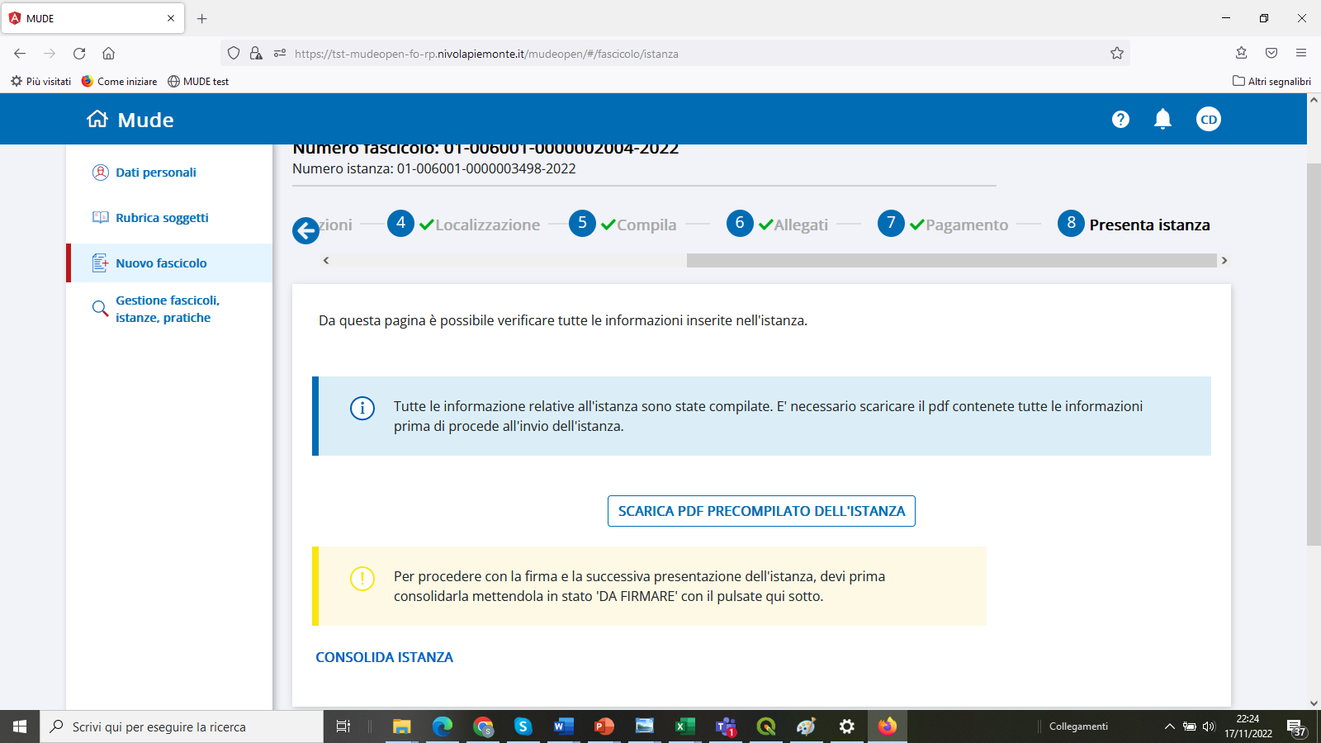
Deposito istanza
Proseguire la compilazione degli step successivi, caricare gli allegati richiesti, fino ad arrivare allo step Presenta istanza
Nello step Presenta istanza è necessario:
scaricare il pdf per la visualizzazione di quanto compilato
eseguire il consolidamento attraverso il tasto «Consolida istanza» che porta l’istanza in stato verificata
firmare il pdf scaricato
allegare il pdf dell’istanza firmato
Una volta allegata l’istanza firmata compare il tasto «deposita» che permette di depositare presso lo sportello ricevente l’istanza firmata
Per modificare la compilazione dell’istanza dopo averla consolidata occorre selezionare l’icona «sblocca istanza» che compare nella lista istanze successiva all’effettuazione di una ricerca

Slide 18
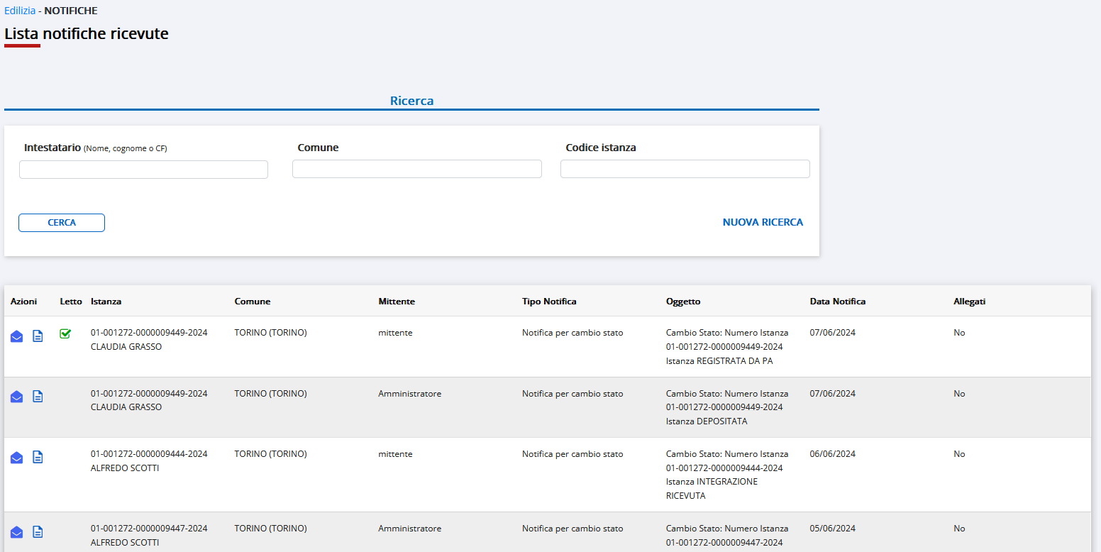
Notifiche
Sezione specifica per la ricerca e consultazione delle Notifiche ricevute
Consultazione del dettaglio notifica e dell’istanza
Consultazione dell’eventuale documento allegato alla Notifica

Slide 19
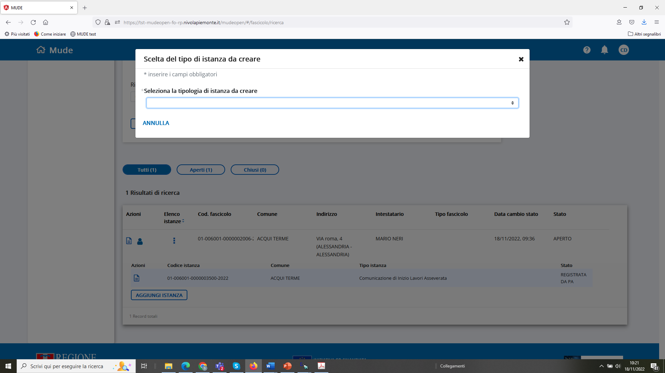
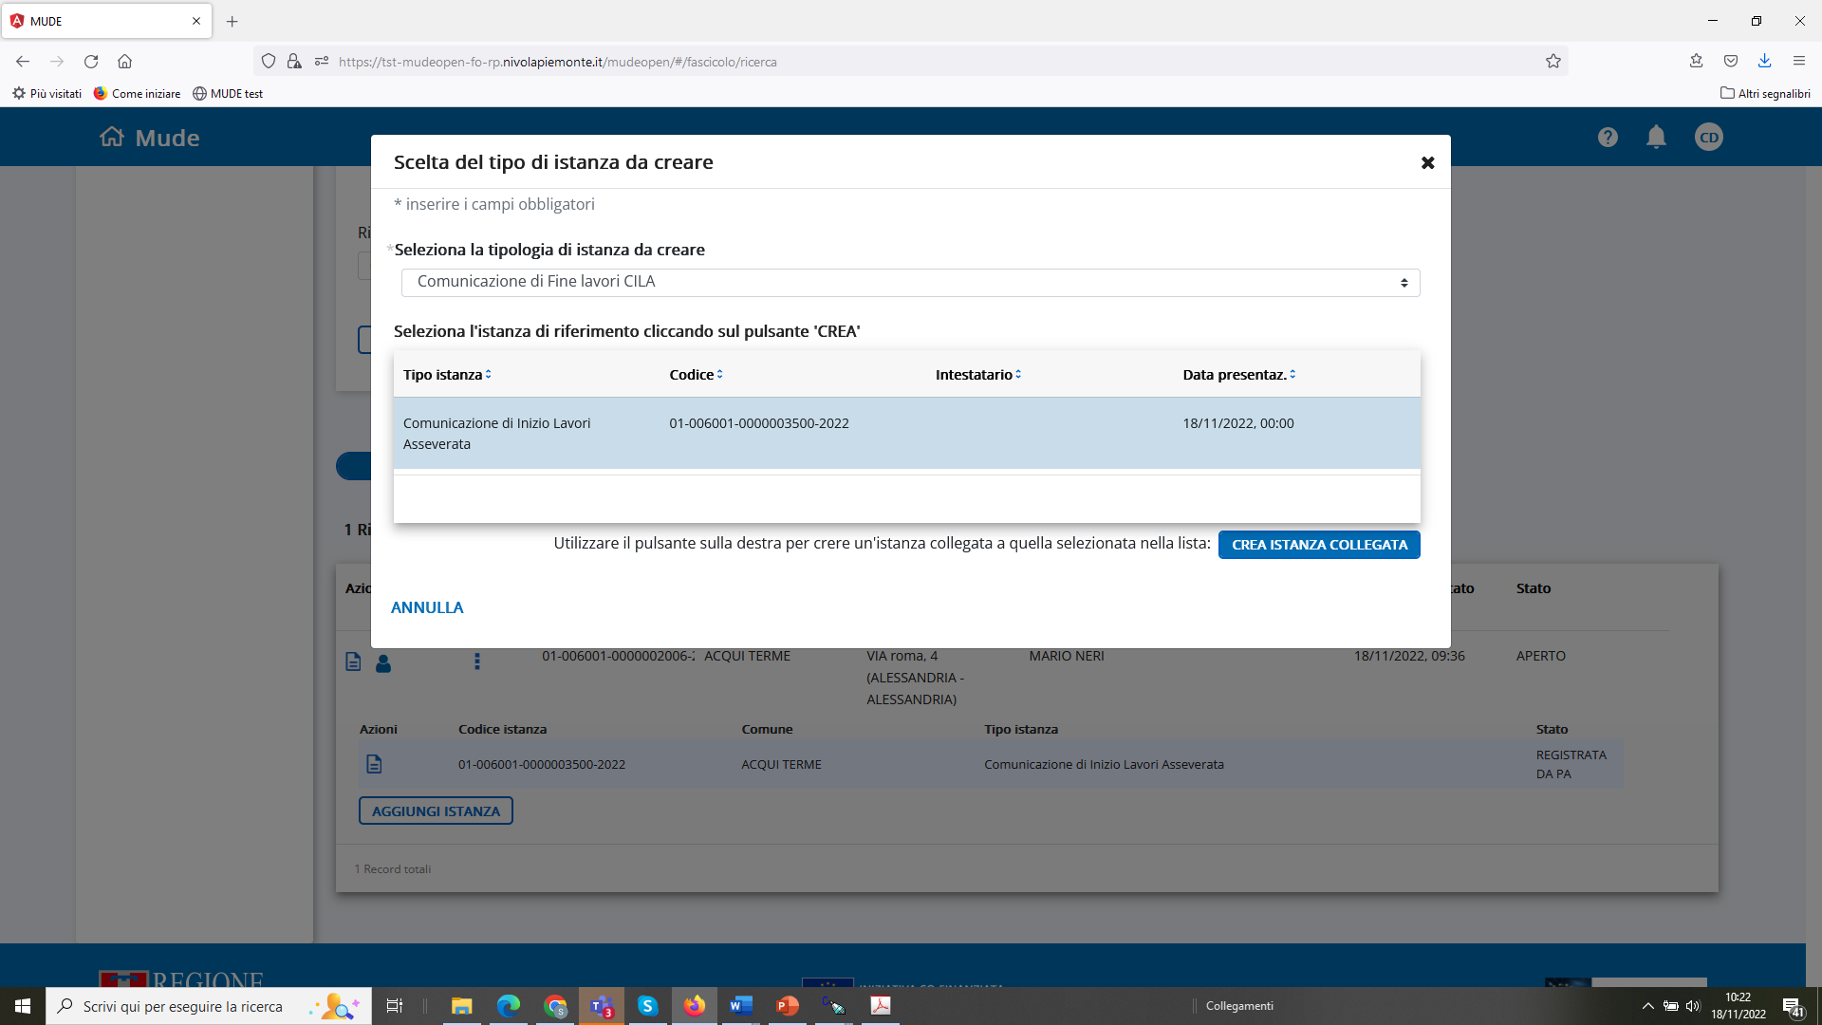
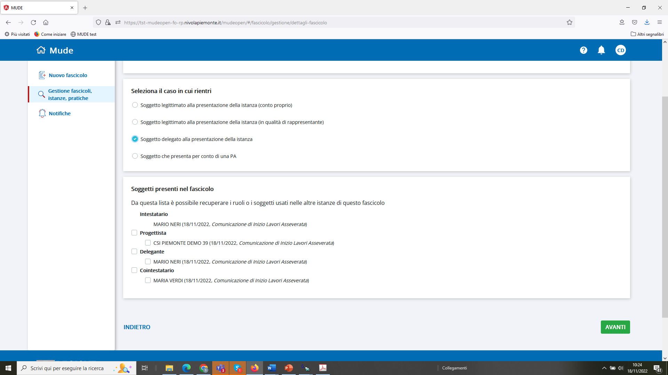
Adempimenti successivi
Inserimento nel medesimo fascicolo
Gestione delle relazioni e dipendenze tra le istanze: all'interno del fascicolo esistente, nel momento che si sceglie di aggiungere una nuova istanza, il sistema propone gli adempimenti successivi disponibili perché nel fascicolo c’è la DS registrata (altrimenti il sistema non li presenterebbe per la selezione)
Scelta dei soggetti già presenti a livello di fascicolo

Slide 20
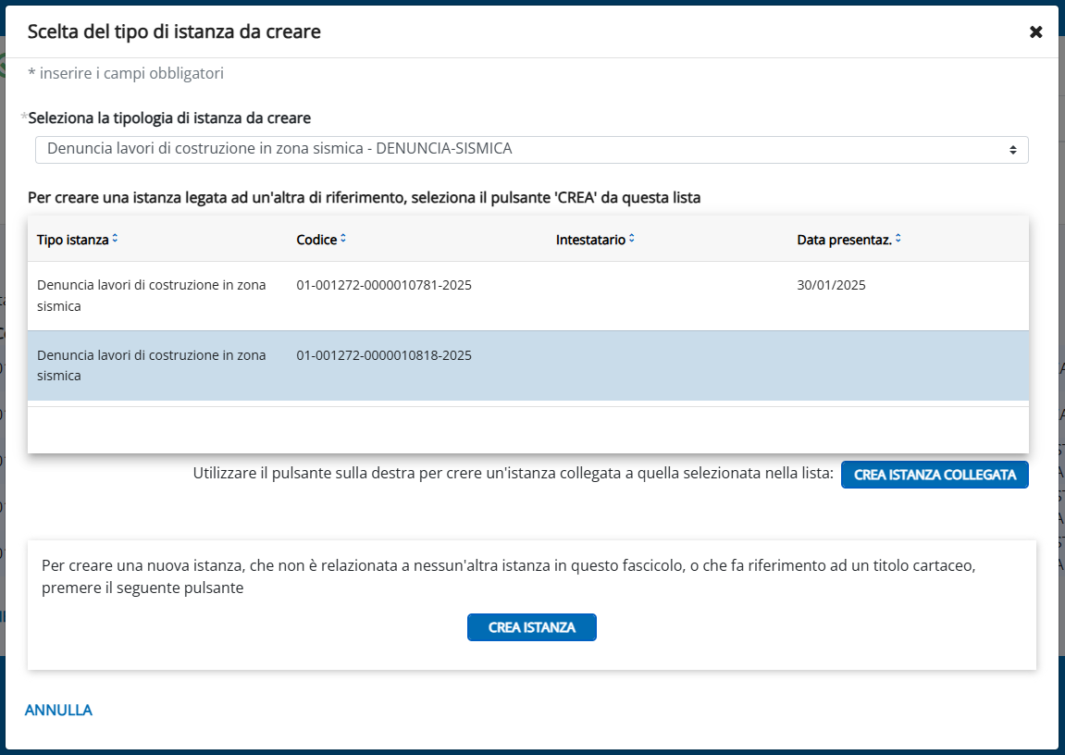
Variante sostanziale a DS digitale(1)
La variante DS deve essere creata nello stesso fascicolo dove si trova la DS da variare, collegandola alla DS come istanza di riferimento proposta dal sistema al momento della creazione, in modo che le due DS risultino collegate.
Occorre quindi cercare il fascicolo in cui si trova la DS da variare, entrare nel fascicolo, selezionare "aggiungi istanza" e selezionare dall’elenco proposto "denuncia sismica"
A questo punto occorre collegare l’istanza alla Denuncia Sismica di riferimento selezionando l’istanza dall’elenco proposto, e selezionare il tasto «CREA ISTANZA COLLEGATA» che compare solo dopo aver selezionato l’istanza di riferimento
NB: NON deve essere selezionato il tasto «CREA ISTANZA», che va utilizzato solo per creare istanze che non devono essere collegate ad altre istanze presenti nel fascicolo

Slide 21
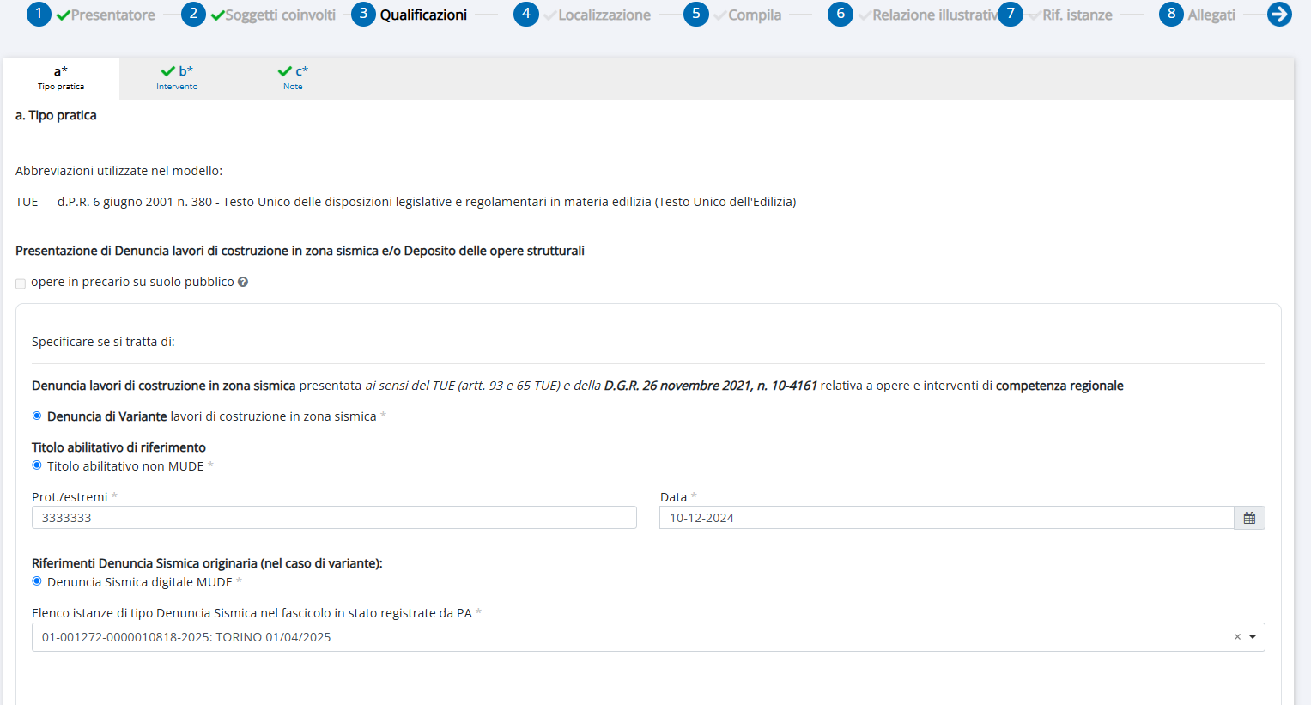
Variante sostanziale a DS digitale(2)
Avendo effettuato correttamente il collegamento con la Denuncia di riferimento, proseguendo la compilazione dell’istanza di variante, nel tab a-Tipo pratica dello step Qualificazioni, viene già proposta l’opzione Variante e viene proposta la Denuncia Sismica di riferimento che è stata collegata

Slide 22
Che cosa è stato importato da ARCAEOS
La Rubrica sarà prepopolata con i dati dei soggetti presenti nelle DS e adempimenti già depositati
Le DS e relativi adempimenti già depositate saranno disponibili in MUDEOpen organizzate in fascicoli
Ogni fascicolo ha il proprio Numero Fascicolo e ogni Istanza ha il proprio Numero Istanza
Le DS e relativi adempimenti (Istanze) e i relativi Fascicoli che le contengono potranno essere ricercati per Intestatario e/o Indirizzo
Gli adempimenti successivi dovranno essere creati e compilati all’interno del Fascicolo in cui si trova la DS di riferimento

